Slide 1
Мбоу сош №51 2Б класс Киноурок “5 дней”
Основная мысль – созидательный труд,
бескорыстная помощь, трудолюбие

Slide 2
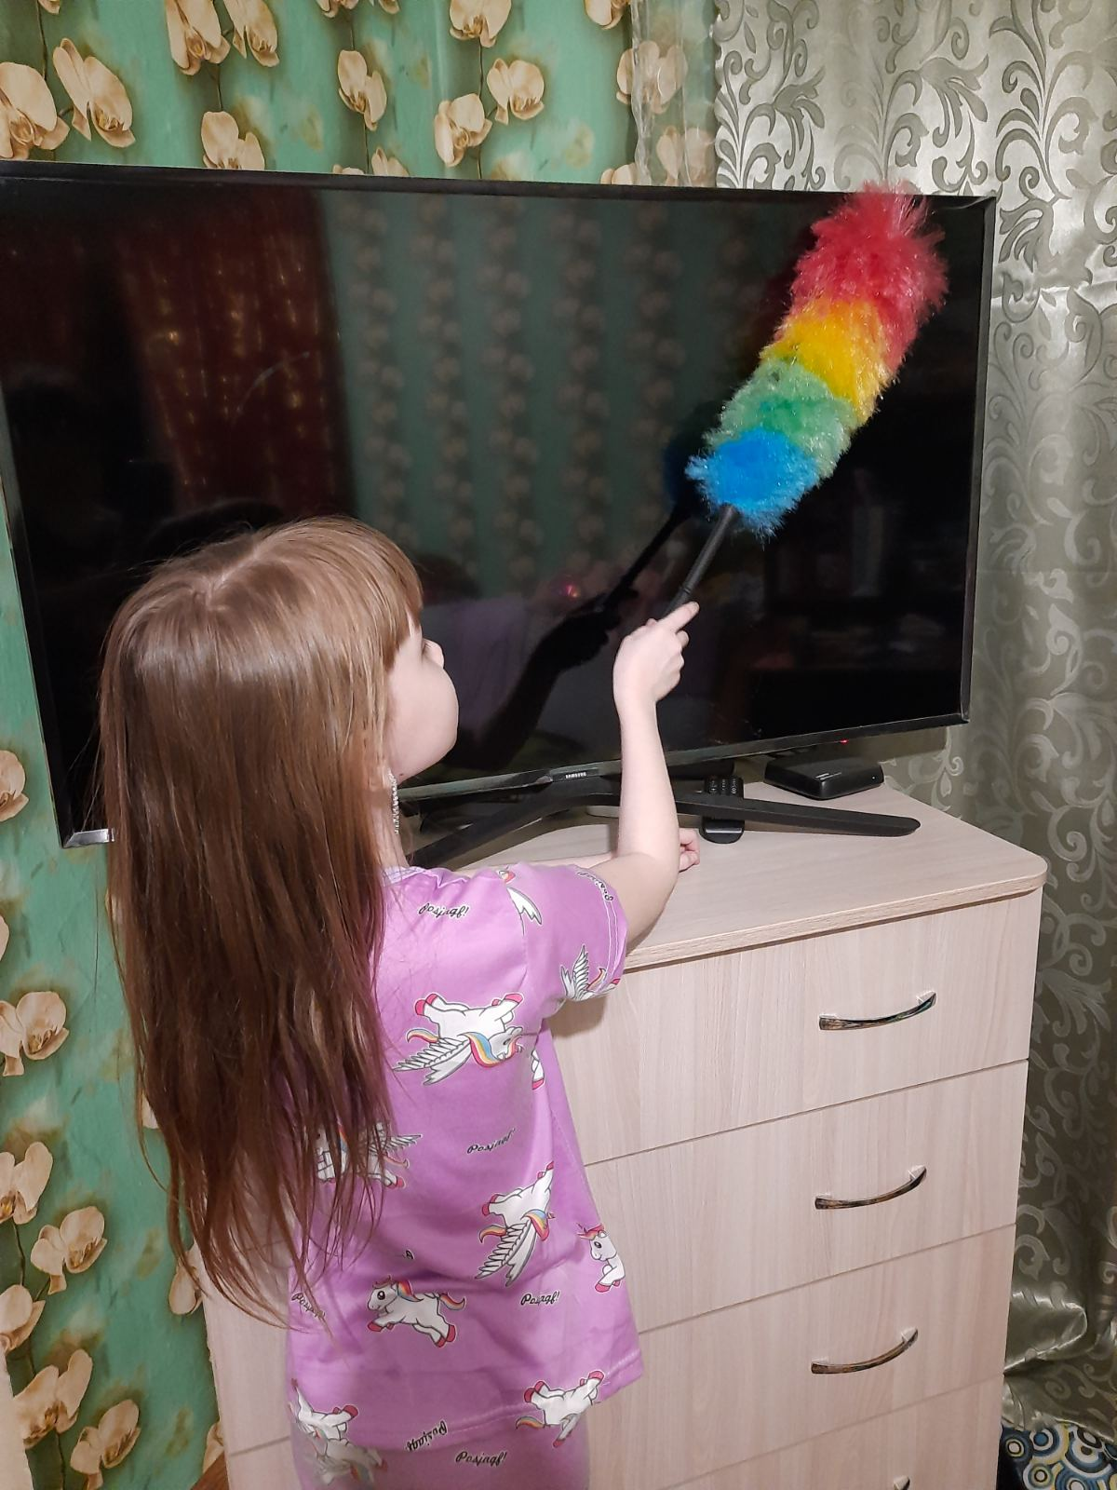

Slide 3
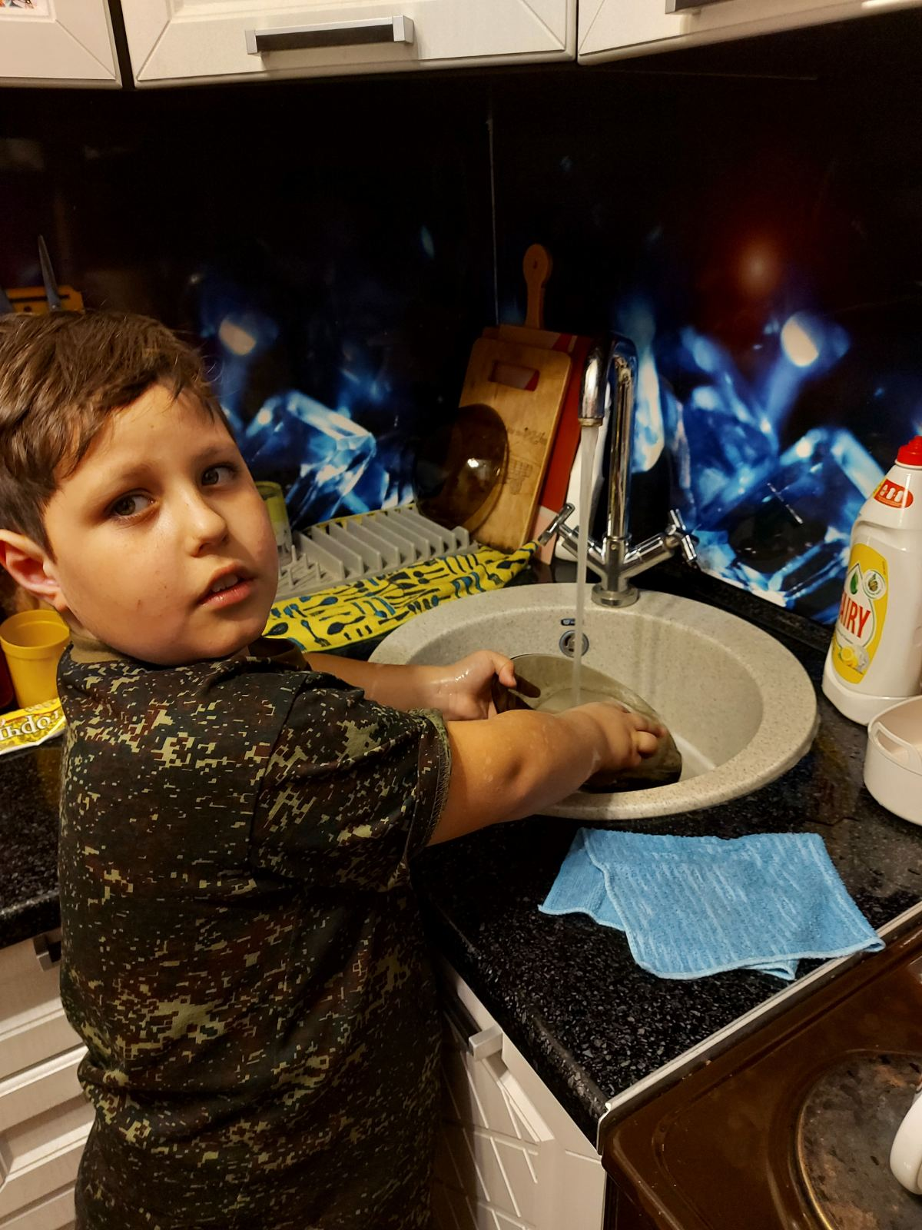

Slide 4
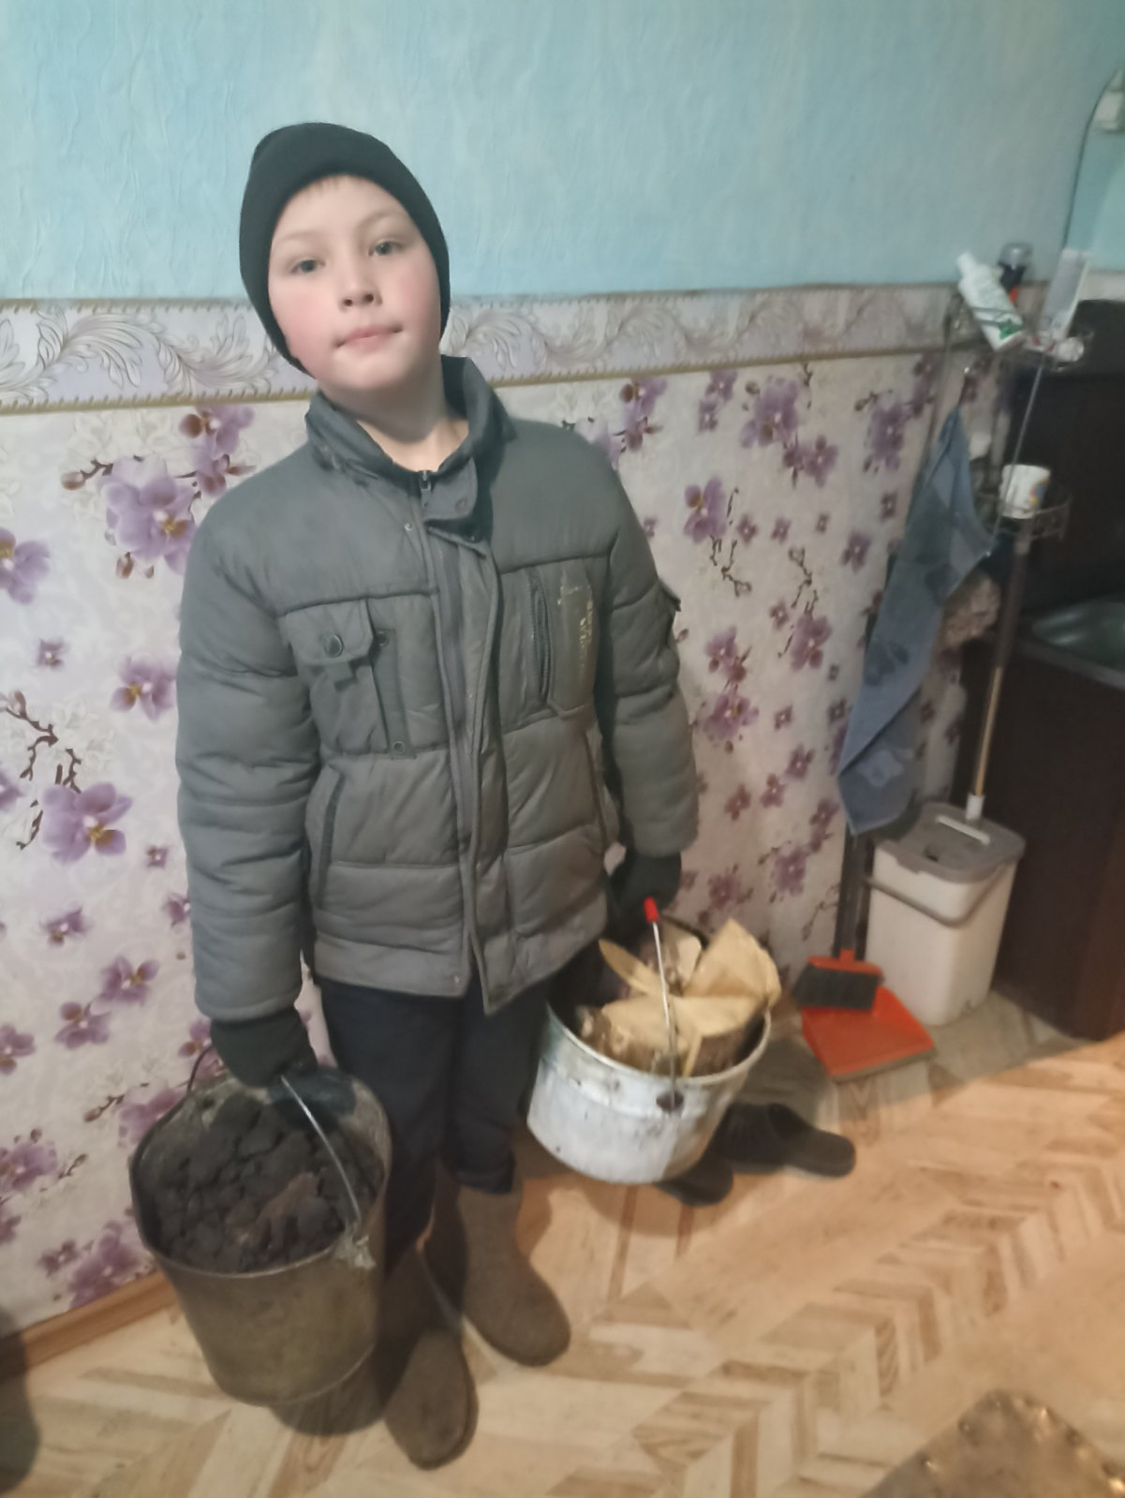

Slide 5
